Slide 1
第七章 Linux 网络编程
李钦 副教授
华东师范大学软件工程学院

Slide 2
Outline
TCP/IP网络架构
Socket概述
Socket编程
Internet 套接字

Slide 3
TCP/IP网络架构
OSI参考模型
TCP/IP参考模型
应用层
应用层
FTP
HTTP
Telnet
SMTP
…
表示层
会话层
传输层
传输层
TCP, UDP
网络层
网络层
IP
数据链路层
网络接口层
网络帧
物理层

Slide 4
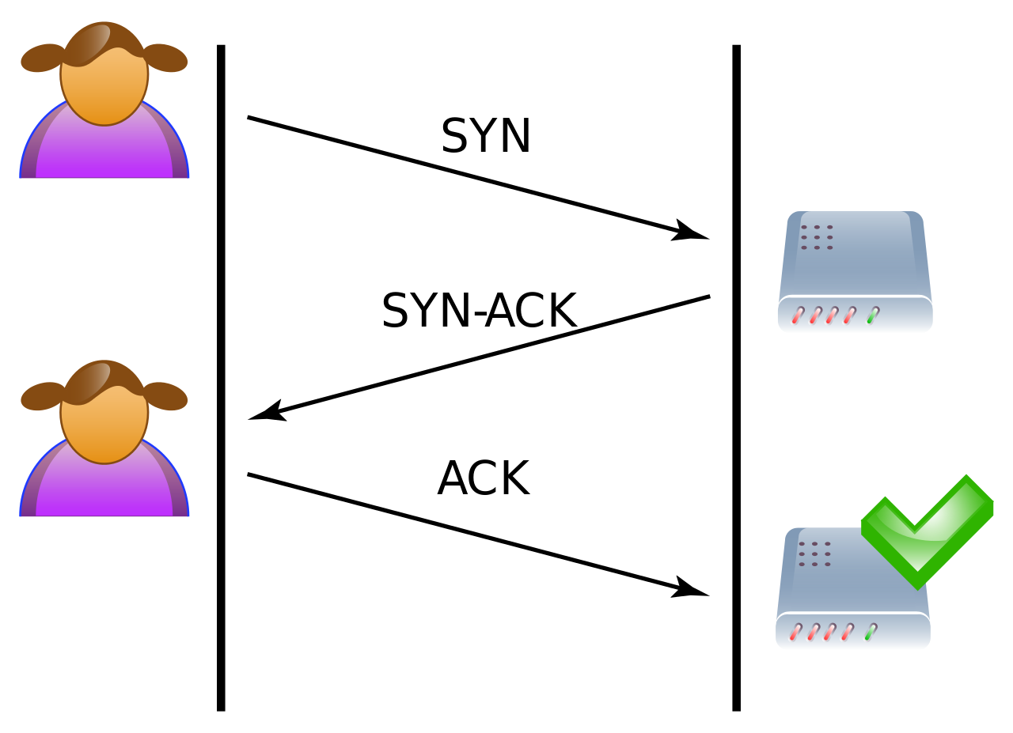
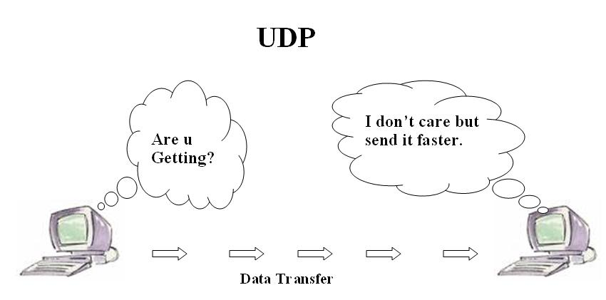
TCP/UDP
TCP与UDP是传输层的两种数据传输协议，都基于IP地址和端口
TCP: (Transmission Control Protocol)
面向连接的传输协议
可靠性高
传输过程复杂，占用网络资源较多
UDP: (User Datagram Protocol)
不面向连接的传输协议
可靠性差
传输效率高

Slide 5
Socket
Socket是一种特殊的I/O接口
Socket描述：IP地址+端口号
一个完整的socket有一个本地唯一的socket号，由操作系统分配
Socket是面向客户/服务器模型(Client/Server)而设计的
网络通信的进程可通过一个socket标识
Socket可作为一种文件描述符实施读写操作
主要分为TCP和UDP两种通信方式，但不限于这两种方式

Slide 6
TCP通信流程
服务端
客户端
建立socket
建立socket
绑定端口bind
监听listen
响应请求accept
请求连接connect
连接建立
接收数据recv
发送数据send
发送数据send
接收数据recv
数据传输
关闭close
关闭close

Slide 7
UDP通信流程
服务端
客户端
建立socket
建立socket
绑定端口bind
绑定端口bind
接收数据recvfrom
发送数据sendto
发送数据sendto
接收数据recvfrom
数据传输
关闭close
关闭close

Slide 8
客户端/服务端模式
服务器端：
建立一个socket，设置相应的socket类型
绑定某个本地端口，监听该端口，等待客户端请求
接收到客户端请求，创建一个新进程处理该请求，原进程继续监听
新进程在服务完成后关闭连接，终止运行
关闭服务器
客户端：
建立一个socket，设置socket类型
向服务器发送连接请求，连接到服务器端socket
连接建立后与服务器通信
关闭连接，终止运行

Slide 9
TCP编程 I
建立socket
头文件：
int socket(int domain, int type, int protocol);
domain: AF_INET IPV4协议 AF_INET6 IPV6协议 AF_LOCAL 域协议 AF_ROUTE 路由套接字 AF_KEY 密钥套接字
type: SOCK_STREAM 数据流套接字 SOCK_DGRAM 数据报文套接字 SOCK_RAW 原始套接字
protocol: 设为0，表示自动选择
返回值：成功时返回socket描述符；失败时返回-1
#include<sys/types.h>
#include<sys/socket.h>

Slide 10
TCP编程 II
绑定端口bind
头文件：#include<socket.h>
int bind(int sockfd, struct sockaddr *my_addr, int addrlen);
sockfd: socket函数返回的socket描述符
my_addr: 本地socket信息，IP地址和端口号等
addrlen: 结构体长度sizeof(struct sockaddr)
返回值：成功时返回0；失败时返回-1
客户端请求TCP连接connect
int connect(int sockfd, struct sockaddr *serv_addr, int addrlen);
sockfd: socket函数返回的socket描述符
serv_addr: 远程服务端的socket信息，IP地址和端口号等
addrlen:结构体长度sizeof(struct sockaddr)
返回值：成功时返回0；失败时返回-1
struct sockaddr
{
unsigned short int sa_family;
char sa_data[14];
}
#include<netinet.h>
struct sockaddr_in //ipv4
{
unsigned short int sin_family;
uint16_t sin_port;
struct in_addr sin_addr;
unsigned char sin_zero[8];
} //必须是网络字节序
struct in_addr //ipv4地址机构
{
uint32_t s_addr;
//32位IP地址
}

Slide 11
TCP编程 III
服务端监听listen
为该socket建立一个输入数据队列，保存服务请求
int listen(int sockfd, int backlog);
backlog: 最大连接数
返回值：成功时返回0，失败时返回-1
服务端接受客户端连接请求accept
int accept(int sockfd, void *addr, int *addrlen);
addr: 存放提出连接请求的客户机socket信息
addrlen: sizeof(struct sockaddr_in)
返回值：成功时返回客户端socket描述符，失败时返回-1
服务端调用accept进入sleep状态直到被连接请求唤醒

Slide 12
TCP编程 IV
发送数据send
int send(int sockfd, const void *msg, int len, int flags);
sockfd: 远程socket描述符
msg: 指向要发送的数据消息的指针
len: 数据长度
flags: 一般为0
返回值：成功时返回发送的字节数，失败时返回-1
接收数据recv
int recv(int sockfd, void *buf, int len, unsigned int flag);
sockfd: 远程socket描述符
buf: 接收数据缓冲区
返回值：成功时返回接收的字节数，失败时返回-1

Slide 13
主机字节序和网络字节序
不同的CPU有不同的字节序（整数4bytes在内存中存储的顺序），称为主机字节序
大端序：高位字节存放在低地址端，低位字节存放在高地址端
小端序：低位字节存放在低地址端，高位字节存放在高地址端
网络通信有统一的字节传输顺序，称为网络字节序
大端序：先传第一字节0-7bit，依次传输
主机序与网络序之间的转换
htons: 把unsigned short类型整数从主机序转成网络序
htonl: 把unsigned long类型整数从主机序转成网络序
ntohs: 把unsigned short类型整数从网络序转成主机序
ntohl: 把unsigned long类型整数从网络序转成主机序

Slide 14
主机名和IP地址
获得主机名称
int gethostname(char *name, int namelen)
用长度为namelen的字符数组保存本地主机名
搜索获得主机IP地址信息
struct hostent *gethostbyname(const char *name)
搜索/etc/hosts文件或DNS，返回指向hostent结构的指针
IP地址格式转换
#include<arpa/inet.h>
char *inet_ntoa(struct in_addr address)
将in_addr结构体存储的32位IP地址转换为A.B.C.D格式的IP地址
in_addr_t inet_addr(const char *string)
将A.B.C.D格式的IP地址转换为32位IP地址
示例：localhost.c, hostname.c
#include<netdb.h>
struct hostent
{
char *h_name;
char **h_alias;
int h_addrtype;
int h_length;
char **h_addr_list;
#define h_addr h_addr_list[0];
}

Slide 15
TCP编程实例
server_exp.c
client_exp.c

Slide 16
UDP编程
与TCP的区别在于客户端和服务端不用建立连接
服务端在bind端口后，就可以接收和发送数据
客户端只需要知道服务端的地址和端口就可以发送和接收数据
发送数据sendto
int sendto(int sockfd, const void *buf, int len, unsigned flags, const struct sockaddr *to, int tolen);
buf: 数据缓冲区的指针
len: sizeof(buf)
flags: 一般为0
to: 接收端网络地址
tolen: sizeof(to)
接收数据recvfrom
int recvfrom(int sockfd, const void *buf, int len, unsigned flags, const struct sockaddr *from, int fromlen);
from: 发送端网络地址

Slide 17
UDP编程实例
udp_s.c
udp_c.c

Slide 18
作业
编写一个TCP协议网络通信程序，要求在客户端读取文件/etc/passwd的内容，传输到服务器端，服务器端接收并输出在终端上。

